Slide 1
Επικοινωνία

Slide 2
Επικοινωνία
Επικοινωνιακοί στόχοι
Βασικές ομάδες κοινού
Επικοινωνιακά οχήματα

Slide 3
Βασικοί στόχοι επικοινωνίας
Να πληροφορήσει και να ενημερώσει το κοινό
Να πείσει
Να κινητοποιήσει
Να χτίσει αμοιβαία κατανόηση
Ενημέρωση
Λανθάνουσα ετοιμότητα
Καταλυτικό γεγονός
Ενδιάμεση διερευνητική συμπεριφορά
Αλλαγή συμπεριφοράς

Slide 4
Θεωρητικά μοντέλα δημοσίων σχέσεων Grunig and Hunt
Γραφείο τύπου/δημοσιότητα: μονόδρομη επικοινωνία με πρόθεση να πείσει και να προσελκύσει την προσοχή των ΜΜΕ.
Πληροφόρηση του κοινού: στόχος είναι η ενημέρωση του κοινού.
Αμφίδρομο ασύμμετρο μοντέλο: αποστολή μηνυμάτων και λήψη ανατροφοδότησης από το κοινό. Η ανατροφοδότηση δεν έχει ως στόχο να αλλάξει τις θέσεις του οργανισμού αλλά λάβει πληροφορίες ώστε να πείσει πιο αποτελεσματικά το κοινό.
Αμφίδρομο συμμετρικό μοντέλο: ισορροπημένο μοντέλο, ελεύθερη και ισότιμη ροή πληροφοριών από τον οργανισμό και το κοινό. Ο επαγγελματίας δημοσίων σχέσεων λειτουργεί ως διαμεσολαβητής.

Slide 5
Μήνυμα: η διαμόρφωση μηνυμάτων είναι βασική αρμοδιότητα του επαγγελματία επικοινωνίας
1^{η} πεποίθηση: Το περιεχόμενο είναι το μήνυμα: η σημασία της επικοινωνίας βρίσκεται στο νόημα του μηνύματος.
Το περιεχόμενο πρέπει να είναι σαφές και ειλικρινές
Οι λέξεις που χρησιμοποιούνται είναι εξαιρετικά σημαντικές
Δεν πρέπει να αναπαράγονται διακρίσεις σχετικά με το φύλο, τη φυλή, την εθνικότητα, τη σωματική αναπηρία.
Πολιτική ορθότητα και προσεκτική επιλογή των λέξεων.

Slide 6
Προσοχή στις λέξεις
American Motors
A translatable product name is an important element in global branding and can derail a marketing campaign before it even starts. American Motors made this mistake in the early 1970s when naming its midsize car, the Matador. Although the name was intended to conjure images of courage and strength, it may have been a little too aggressive for Puerto Rican consumers – in Spanish, "matador" translates to "killer." Needless to say, the name didn't instill a great deal of confidence in drivers.

Slide 7
Μέσο
2^{η} πεποίθηση: το μέσο είναι το μήνυμα.
Το περιεχόμενο της επικοινωνίας μπορεί να είναι λιγότερο σημαντικό από το μέσο
Μέσα: κοινωνικά μέσα, ομιλίες, δελτία τύπου, συνέντευξη τύπου, πρόσωπο με πρόσωπο συναντήσεις.
Τα μέσα κατατάσσονται ανάλογα με την αξιοπιστία τους
Για παράδειγμα μια ιστορία δημοσιευμένη σε ένα ιστολόγιο μπορεί να έχει λιγότερη βαρύτητα από μια ιστορία δημοσιευμένη στους New York Times.

Slide 8
Πομπός
3^{η} πεποίθηση: ο πομπός είναι το μήνυμα:
Η αποτελεσματικότητα του μηνύματος επηρεάζεται κυρίως από τον πομπό του μηνύματος.
Χαρισματικοί ηγέτες

Slide 9
Κοινό
Βασικό στοιχείο για την αποδοτικότητα ενός μηνύματος είναι η ανατροφοδότηση (η έρευνα)
Κατανόηση των προσδοκιών και των προτιμήσεων των αποδεκτών των μηνυμάτων
Οι αντιλήψεις του κοινού παίζουν σημαντικό ρόλο
Οι προσωπικές προκαταλήψεις
Τα στερεότυπα: μια διάλεξη ενός εισηγητή με γυαλιά θα είναι περισσότερο πειστική από την διάλεξη του ίδιου εισηγητή χωρίς γυαλιά?
Τα σύμβολα: ο χαιρετισμός, σταυρός, το άγαλμα της ελευθερίας, τα λογότυπα
Ο περίγυρος ασκεί σημαντική επιρροή στις στάσεις και τις πράξεις μας.

Slide 10
Ανατροφοδότηση – αξιολόγηση του μηνύματος
Σημασία για την μελλοντική επικοινωνία
Ακόμη και αν το μήνυμα είναι σαφές και κατανοητό το αποτέλεσμα δεν είναι εγγυημένο
Μπορεί να αλλάξει τις στάσεις του κοινού (αρκετά δύσκολο εγχείρημα)
Μπορεί να βοηθήσει το κοινό να αποκρυσταλλώσει την άποψή του και τελικά να αναλάβει δράση.
Μπορεί να προκαλέσει αμφιβολία
Μπορεί να μην επιτύχει απολύτως τίποτα.

Slide 11
Κοινή Γνώμη
Κοινή: ομάδα ανθρώπων που έχουν ένα κοινό ενδιαφέρον για ένα συγκεκριμένο θέμα.
Γνώμη: η έκφραση μιας στάσης ενώ σε ένα θέμα.
Όταν η στάση παγιωθεί τότε προκαλεί την γνώμη.
Όταν η γνώμη παραμείνει σταθερή τότε προκαλείται συμπεριφορική δράση.
Κοινή γνώμη: άθροισμα πολλών ατομικών γνωμών.

Slide 12
Στάση
Προδιάθεση για ένα θέμα.
Μια αξιολόγηση για ένα πρόβλημα ή θέμα.
Οι στάσεις επηρεάζονται από:
Προσωπικά χαρακτηριστικά
Πολιτισμικά
Μορφωτικά
Οικογενειακά
Θρησκευτικά
Κοινωνική τάξη
Φυλετικά (π.χ. μειονότητες)

Slide 13
Σιωπηλή πλειοψηφία
Οι περισσότεροι άνθρωποι κρατούν μια ουδέτερη και παθητική στάση έναντι σε πολλά θέματα.
Social judgment theory: οι απόψεις γύρω από ένα θέμα συνήθως παραμένουν σταθερές όμως υπάρχει ένα εύρος αποδοχής.
Θα πρέπει να μετακινηθεί η σιωπηλή πλειοψηφία από μια λανθάνουσα κατάσταση σε μια ενεργή.

Slide 14
Κίνητρα αλλαγής στάσης - Πειθώ
Γεγονότα – εμπειρικά δεδομένα
Συναισθήματα: επίκληση στο συναίσθημα (αγάπη, ειρήνη, οικογένεια, πατρίδα)
Προσωπικές εμπειρίες (π.χ ραπ)
Ελκυστικό: σε τι ωφελεί?, τι αρέσει στο κοινό.

Slide 15
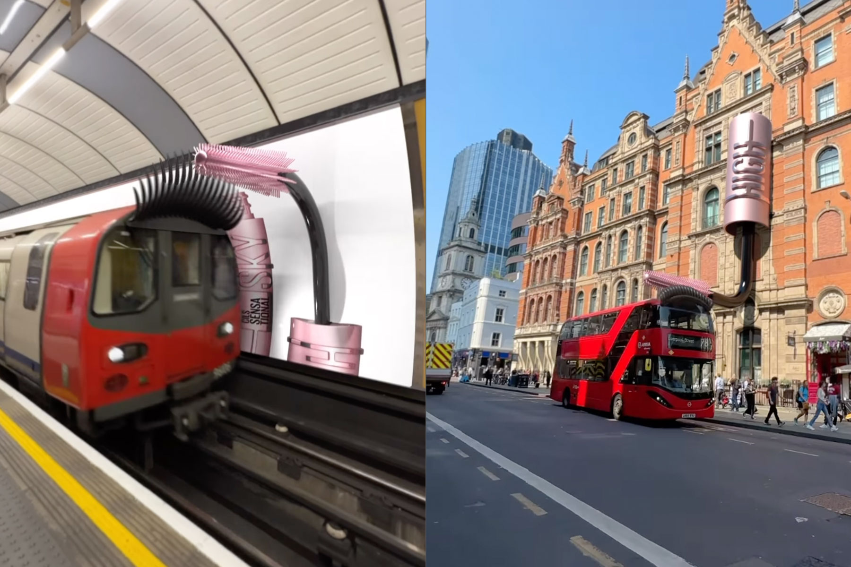
PR – STUNT
Είναι ένα ασυνήθιστο έκθεμα που βασίζεται στην πρωτοτυπία, την αυθεντικότητα και τη δημιουργικό με σκοπό να προκαλέσει έκπληξη και δημοσιότητα στο κοινό και τους δημοσιογράφους.

